Slide 1
الفصل السابع:الإحصاء والاحتمال
٧-٤ الاحتمال
الفصل
الإحصاء والاحتمال
٧
صفحة ٢٥

Slide 2



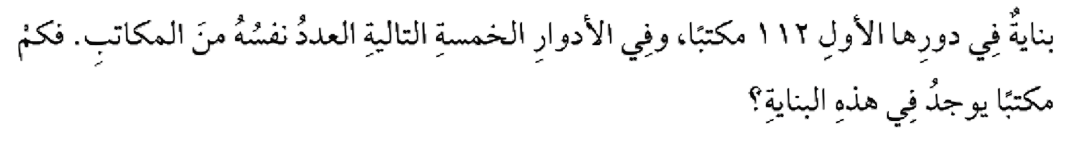
تعزيز مهارة
المهارة ٦: ضرب عدد من ثلاثة أرقام في عدد من رقمين
التركيز | فكرة الدرس | مفهوم | التدريس | استعد | أمثلة | التدريب | تأكد | مهارات عليا | التقويم | تقويم ختامي | الواجب

Slide 3
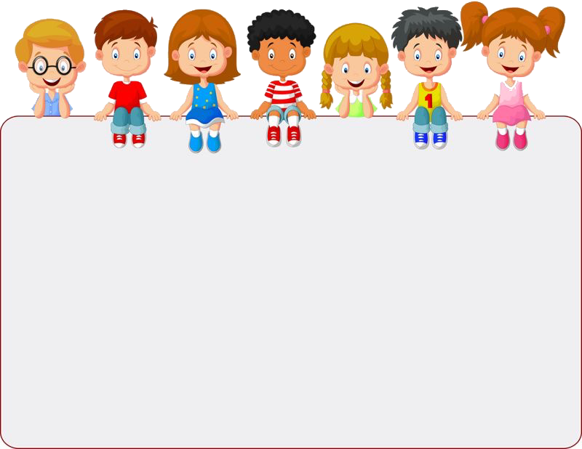
جدول التعلم
ماذا تعلمت
ماذا أريد أن أعرف
ماذا أعرف
التركيز | فكرة الدرس | مفردات | التدريس | استعد | أمثلة | التدريب | تأكد | مهارات عليا | التقويم | تقويم ختامي | الواجب

Slide 4


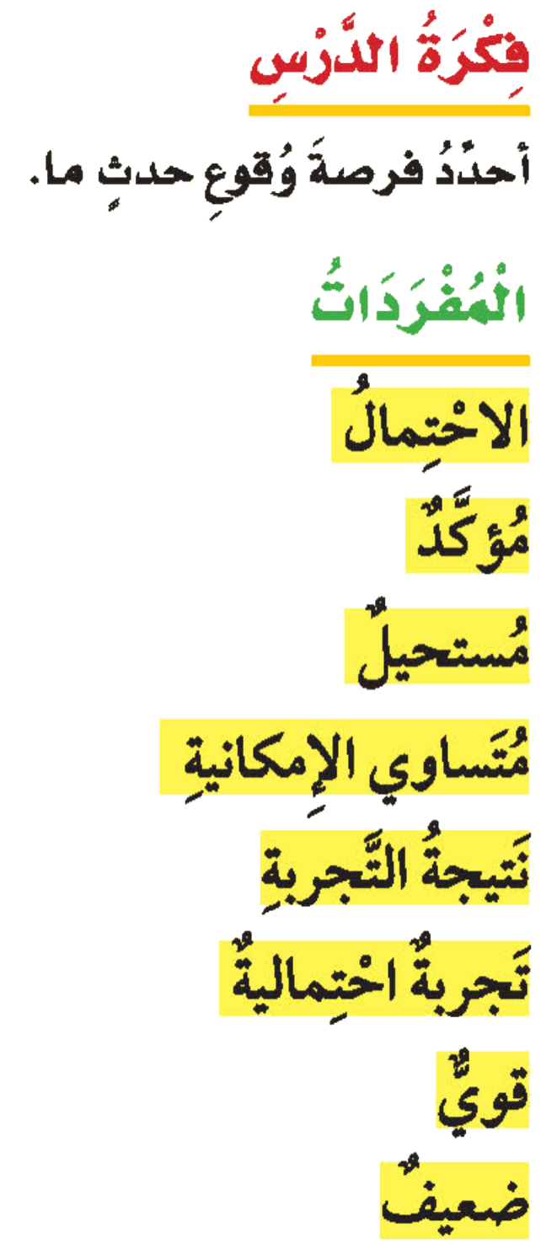





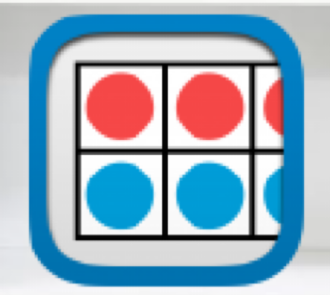




أدوات
نشاط
التركيز | فكرة الدرس | مفردات | التدريس | استعد | أمثلة | التدريب | تأكد | مهارات عليا | التقويم | تقويم ختامي | الواجب

Slide 5
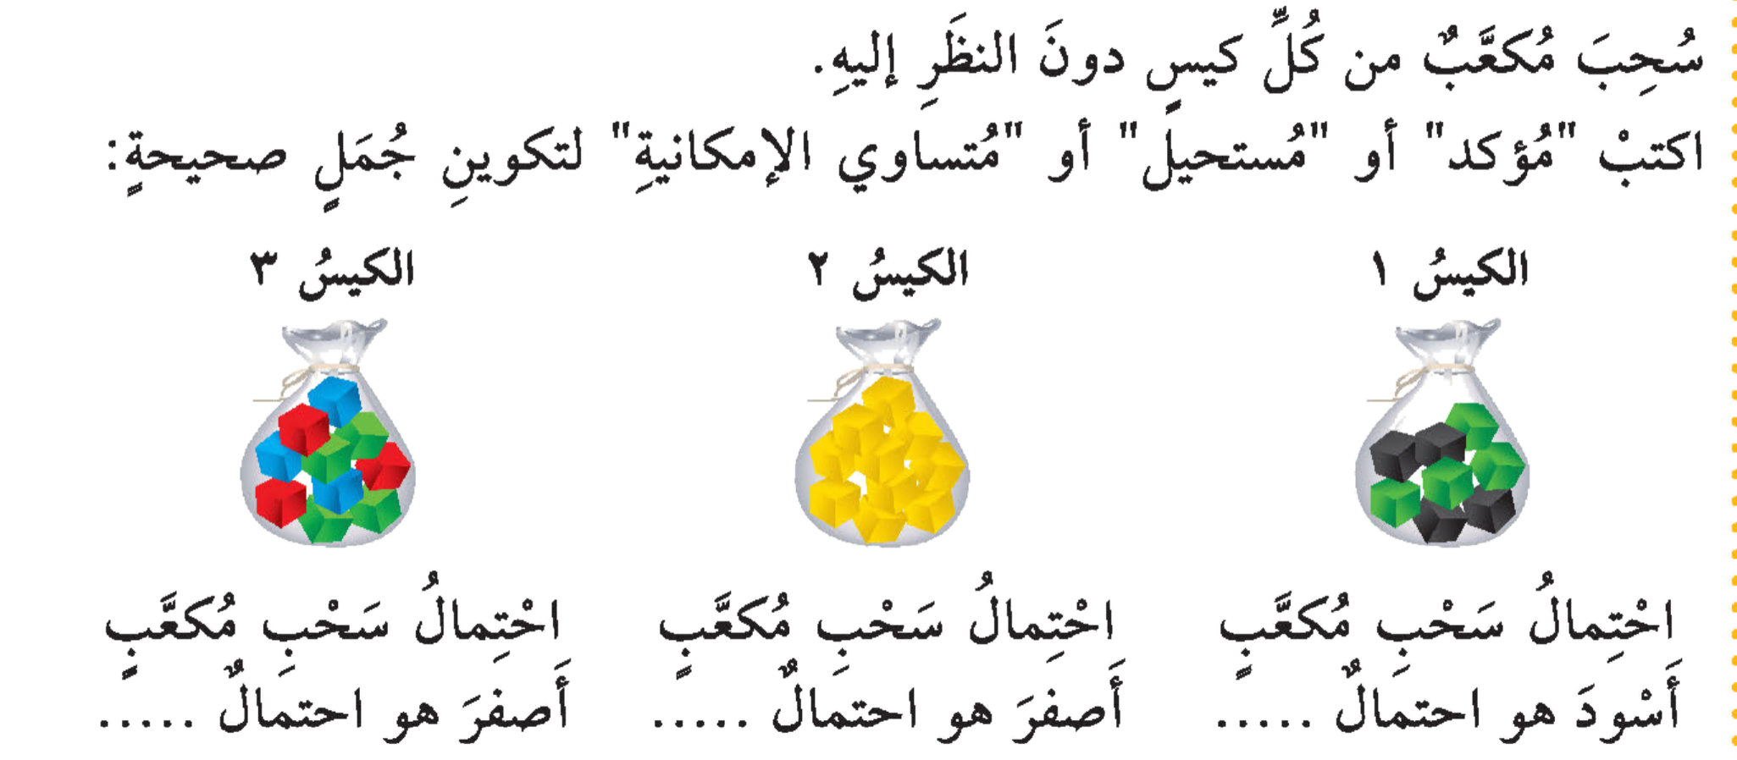
استعد
أدوات
نشاط
التركيز | فكرة الدرس | مفردات | التدريس | استعد | أمثلة | التدريب | تأكد | مهارات عليا | التقويم | تقويم ختامي | الواجب

Slide 6

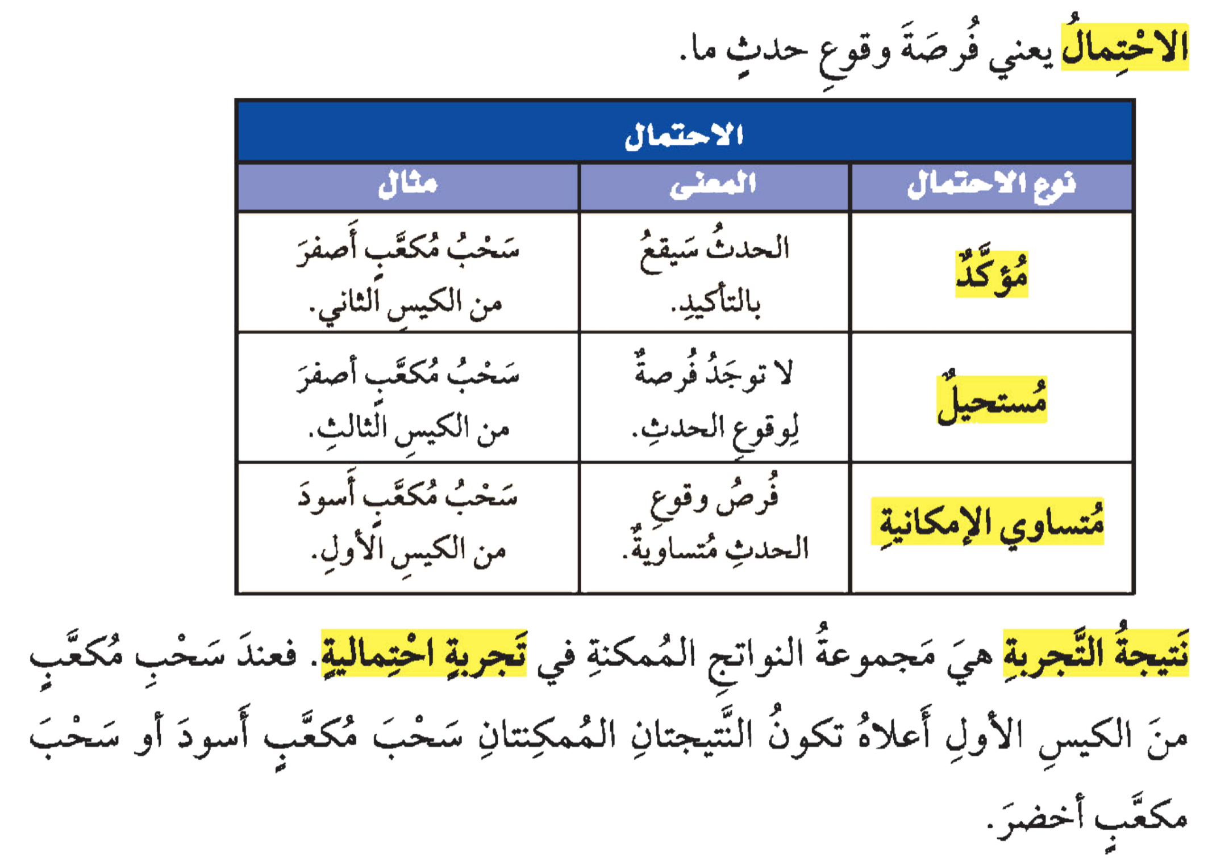



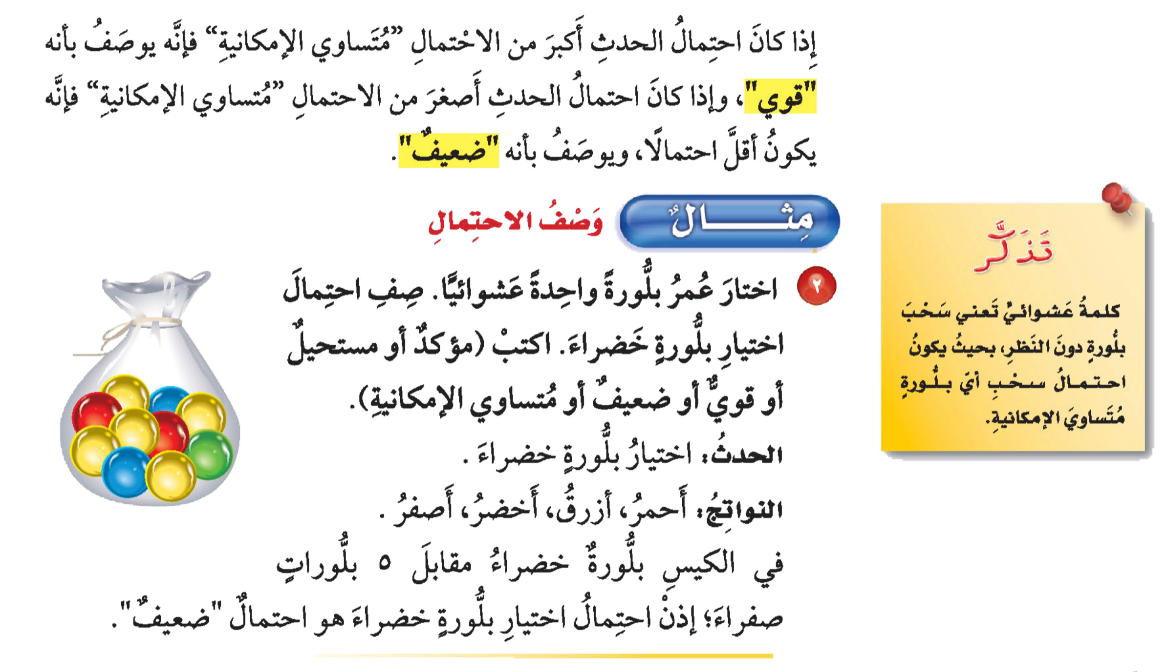
مفردات
أدوات
نشاط
التركيز | فكرة الدرس | مفردات | التدريس | استعد | أمثلة | التدريب | تأكد | مهارات عليا | التقويم | تقويم ختامي | الواجب

Slide 7
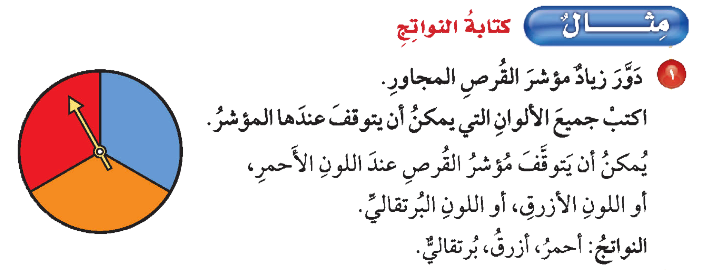
مثال
أدوات
نشاط
التركيز | فكرة الدرس | مفردات | التدريس | استعد | أمثلة | التدريب | تأكد | مهارات عليا | التقويم | تقويم ختامي | الواجب

Slide 8
مثال
أدوات
نشاط
التركيز | فكرة الدرس | مفردات | التدريس | استعد | أمثلة | التدريب | تأكد | مهارات عليا | التقويم | تقويم ختامي | الواجب

Slide 9
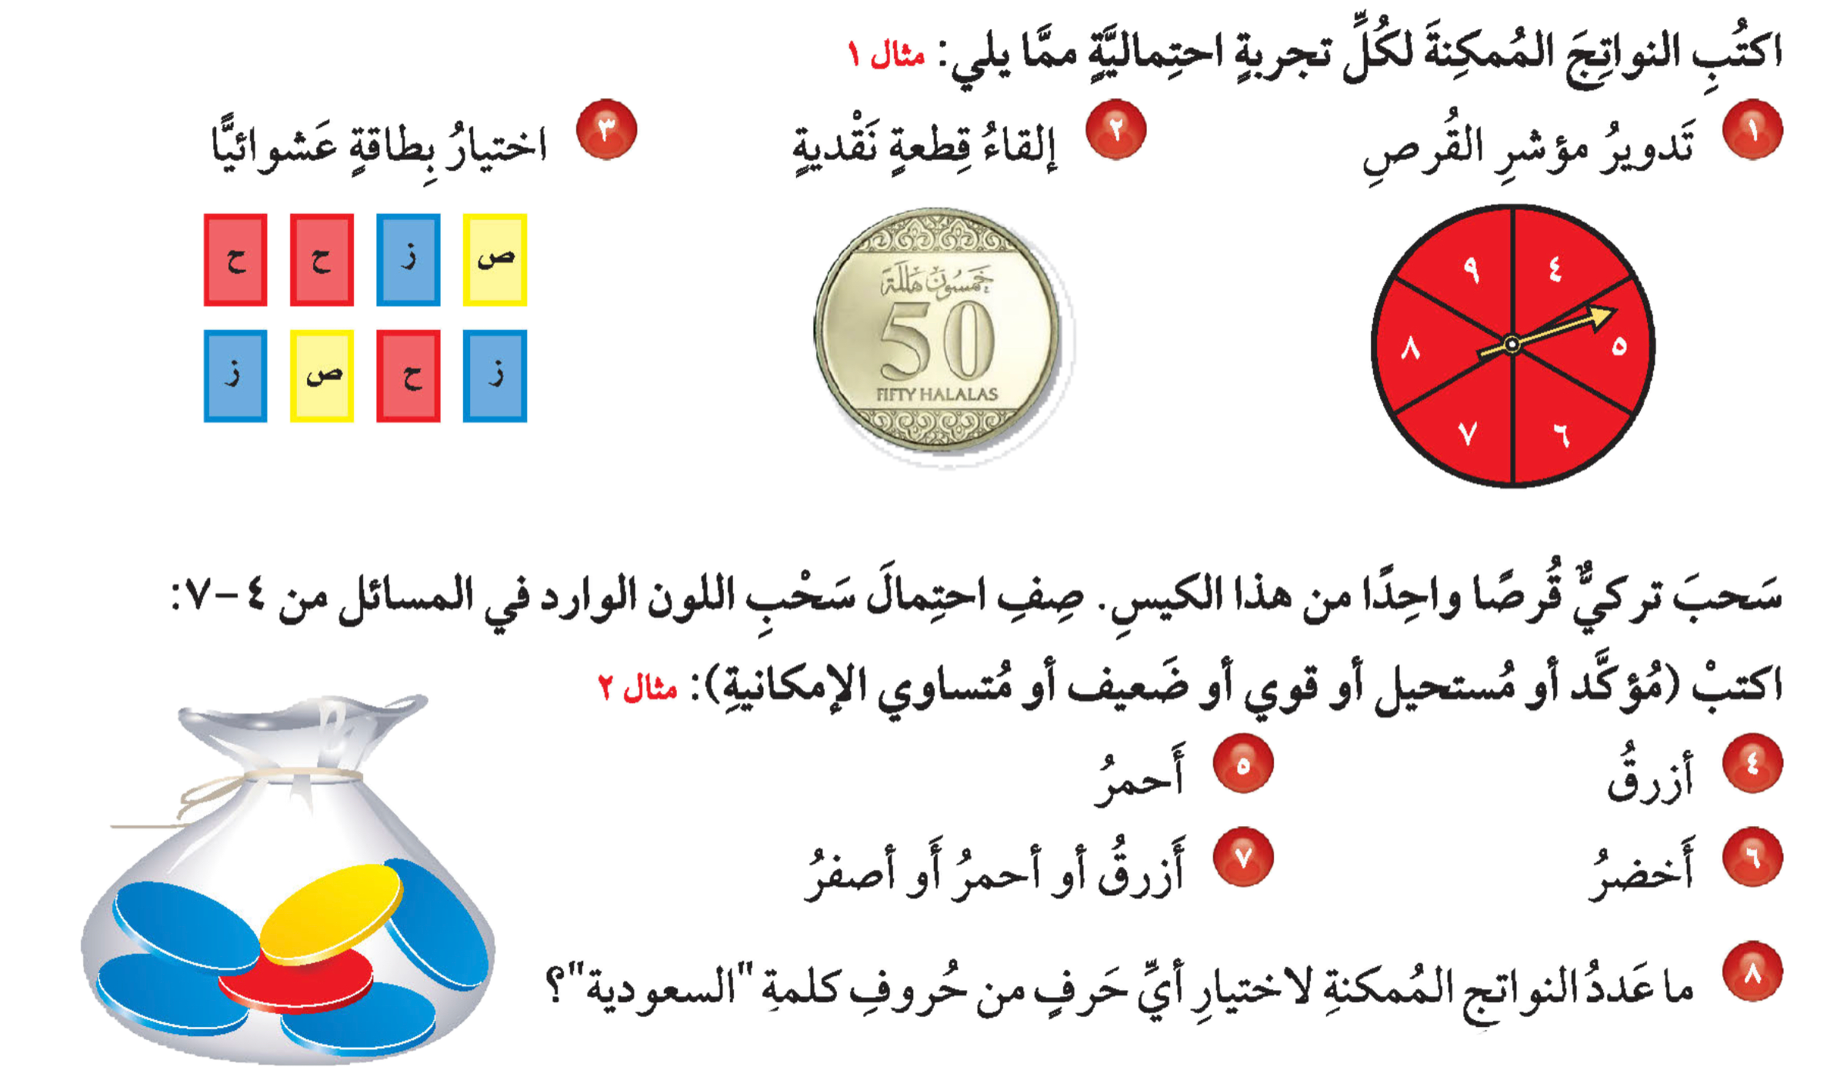

تــــــأكد
أدوات
نشاط
الحل
التركيز | فكرة الدرس | مفردات | التدريس | استعد | أمثلة | التدريب | تأكد | مهارات عليا | التقويم | تقويم ختامي | الواجب

Slide 10
تــــــأكد
أدوات
النواتج الممكنة : شعار ، كتابة
النواتج الممكنة : ٤ ، ٥ ، ٦، ٧ ، ٨ ، ٩
النواتج الممكنة : صفراء ، زرقاء ، حمراء
نشاط
التركيز | فكرة الدرس | مفردات | التدريس | استعد | أمثلة | التدريب | تأكد | مهارات عليا | التقويم | تقويم ختامي | الواجب

Slide 11
تــــــأكد
أدوات
نشاط
الحل
التركيز | فكرة الدرس | مفردات | التدريس | استعد | أمثلة | التدريب | تأكد | مهارات عليا | التقويم | تقويم ختامي | الواجب

Slide 12
تــــــأكد
أدوات
ضعيف
قوي
مؤكد
مستحيل
عدد النواتج = ٨
نشاط
التركيز | فكرة الدرس | مفردات | التدريس | استعد | أمثلة | التدريب | تأكد | مهارات عليا | التقويم | تقويم ختامي | الواجب

Slide 13
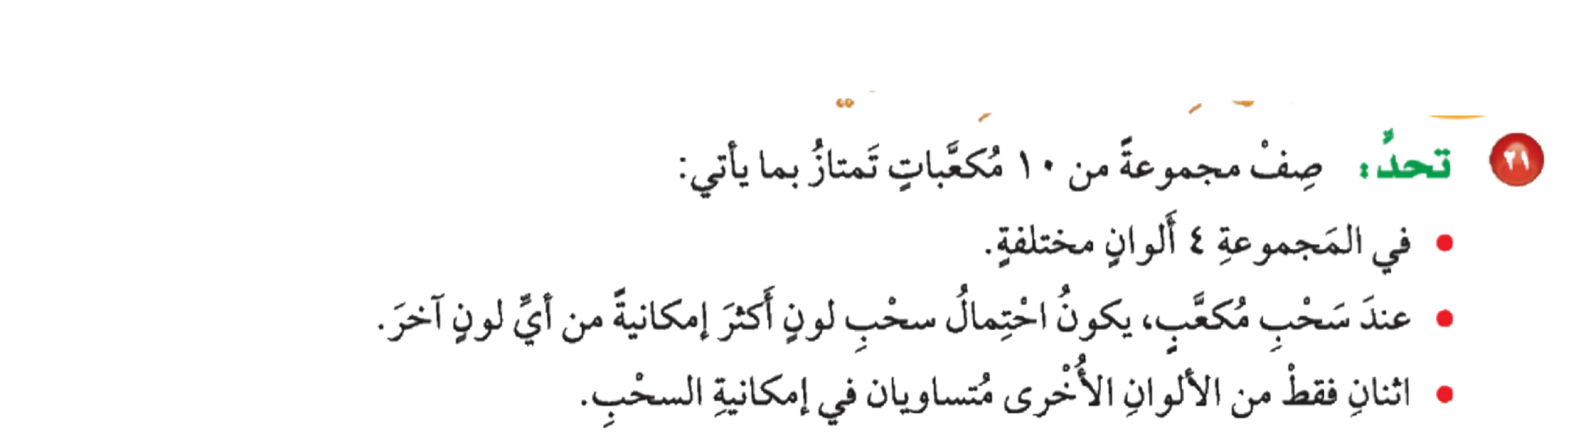
مسائل
مهارات التفكير العليا
أدوات
الحل
نشاط
التركيز | فكرة الدرس | مفردات | التدريس | استعد | أمثلة | التدريب | تأكد | مهارات عليا | التقويم | تقويم ختامي | الواجب

Slide 14
مسائل
مهارات التفكير العليا
أدوات
١ أحمر ، ١ أزرق ، ٣ أصفر ، ٥ أخضر
إمكانية سحب أخضر أكثر من باقي الألوان
الأحمر و الأزرق متساويان في إمكانية السحب
نشاط
التركيز | فكرة الدرس | مفردات | التدريس | استعد | أمثلة | التدريب | تأكد | مهارات عليا | التقويم | تقويم ختامي | الواجب

Slide 15



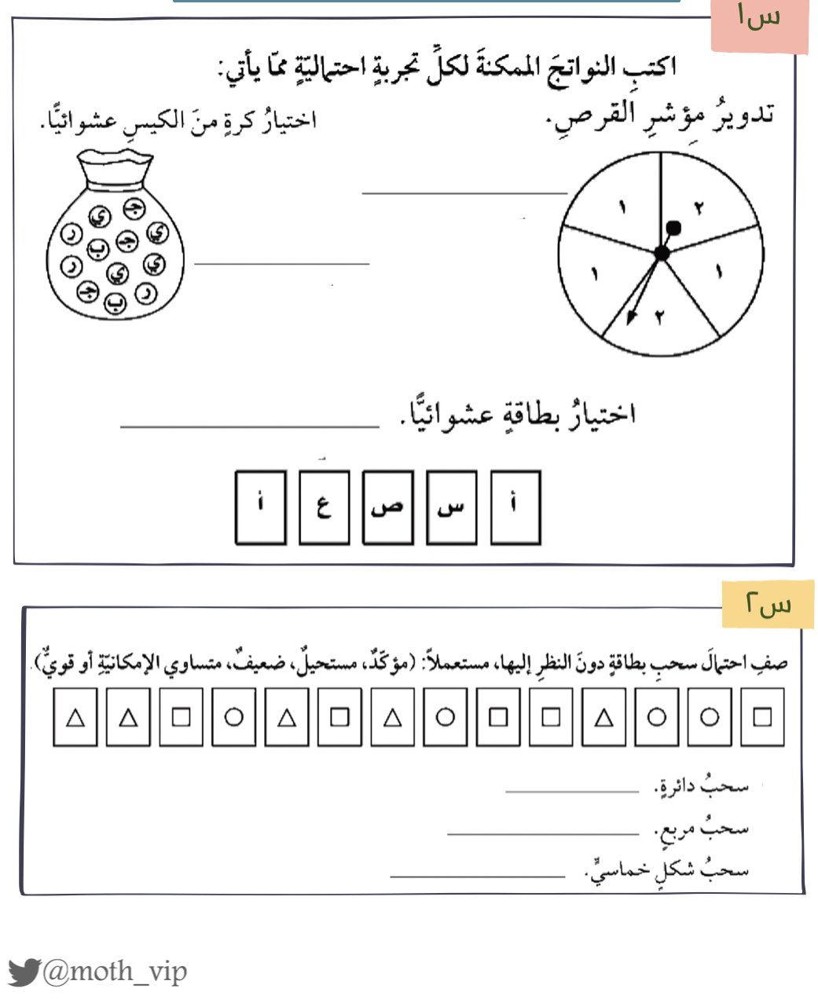

التركيز | فكرة الدرس | مفردات | التدريس | استعد | أمثلة | التدريب | تأكد | مهارات عليا | التقويم | تقويم ختامي | الواجب

Slide 16

الواجـــب
١١ ، ١٥ ، ١٦
سؤال :
٢٦
صفحة :
لا تستسلم على الاطلاق ، الأشياء الجميلة تأخذ وقتا كن صبورا
ختاماً
التركيز | فكرة الدرس | مفردات | التدريس | استعد | أمثلة | التدريب | تأكد | مهارات عليا | التقويم | تقويم ختامي | الواجب

